Slide 1
ПРИМЕНЕНИЕ РАСЧЕТНОГО КОМПЛЕКСА SCAD
ПРИ ПРОЕКТИРОВАНИИ УНИКЛЬНЫХ БОЛЬШЕПРОЛЕТНЫХ СООРУЖЕНИЙ
На примере стадиона на 45000 зрителей в г. Казань
Главный конструктор
ООО «СтальПроект»
Тамбовцев М.В.
Москва
23 апреля 2013 г.

Slide 2
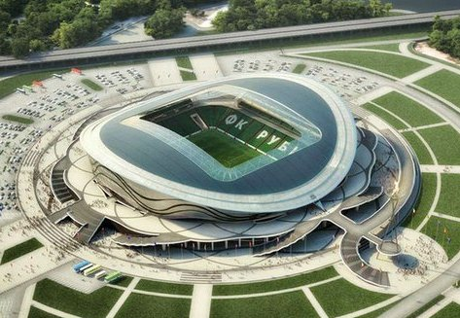
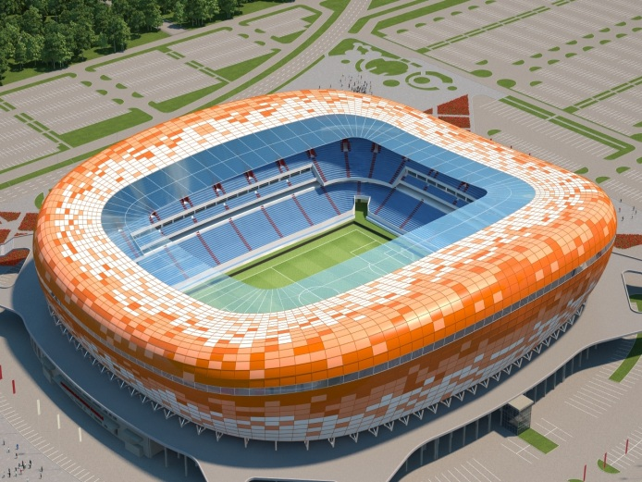
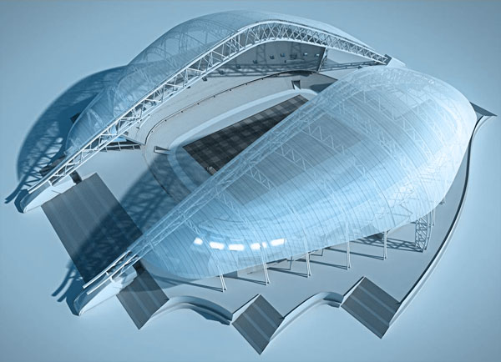
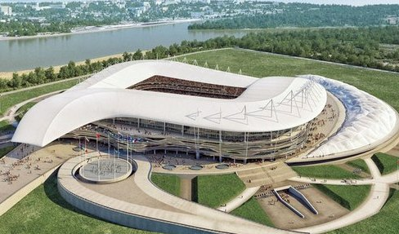
Работа по подготовке спортивных объектов
● Универсиада 2013 г.
● Олимпиада 2014 г.
● Чемпионат мира по футболу 2018 г.
Стадион на 45000 зрителей, г. Казань
Стадион на 45000 зрителей, г. Саранск
Центральный олимпийский стадион, г. Сочи
Стадион на 45000 зрителей, г. Казань

Slide 3
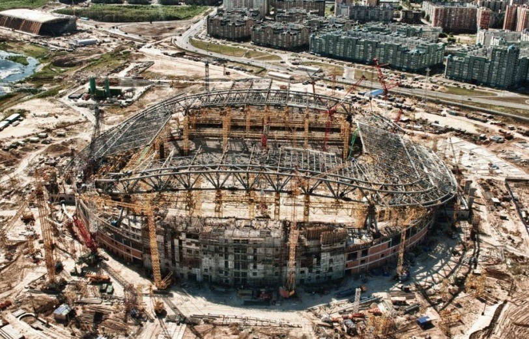
Конструктивные и архитектурные решения
• Форма покрытия над трибунами футбольного стадиона в плане - круг диаметром 250 м, с центральным прямоугольным вырезом размером 129,6 х 91,2 м.
• Оболочка покрытия – часть цилиндрической поверхности радиусом 272,7 м с горизонтальной осью.
• Основной несущий элемент покрытия - главный ригель, 197.440 х 161.530 м;
пролет по длинной стороне стадиона - 127 м, по короткой - 98 м.
• На главный ригель опираются консольные фермы с шагом 15,3 м, вылет консолей до 45 м.

Slide 4
Расчетная модель
• Модель разрабатывалась в расчетном комплексе Scad 11.1.
• Расчетные модели:
модель на этап монтажа и эксплуатации;
модели для случая раскружаливания.
• Геометрия покрытия передавалась в Scad 11.1 из других программных продуктов.
• При расчете металлического покрытия учитывались жесткость:
грунтового основания;
плиты ростверка;
железобетонных пилонов;
пирамидальных наверший пилонов.
• Нагрузки собирались и заводились в модель согласно рекомендациям разработанным в ЦНИИСК им. Кучеренко.
• Анализ модели проводился по данным РСУ.

Slide 5
Расчетная модель на этап монтажа и эксплуатации
Цели создания модели:
• определение усилий в элементах покрытия;
• определение деформативности системы;
• определение нагрузок на фундаментное основание;
• определение нагрузок на ВПК;
• определение усилий и деформаций для выбора ШСОЧ.

Slide 6
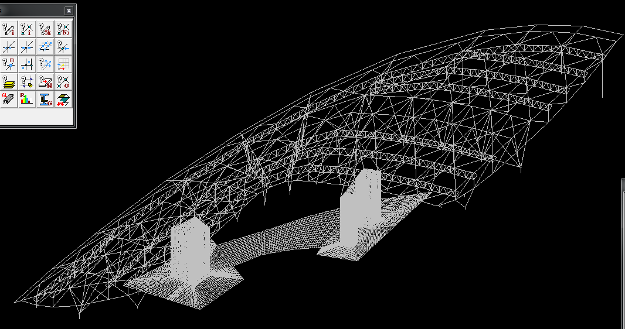
Расчетная модель для случая раскружаливания
Цели создания модели для случая раскружаливания:
• определение усилий на домкратах;
• определение перемещений на домкратах;
• оценка нарушения очередности опускания домкратов.

Slide 7
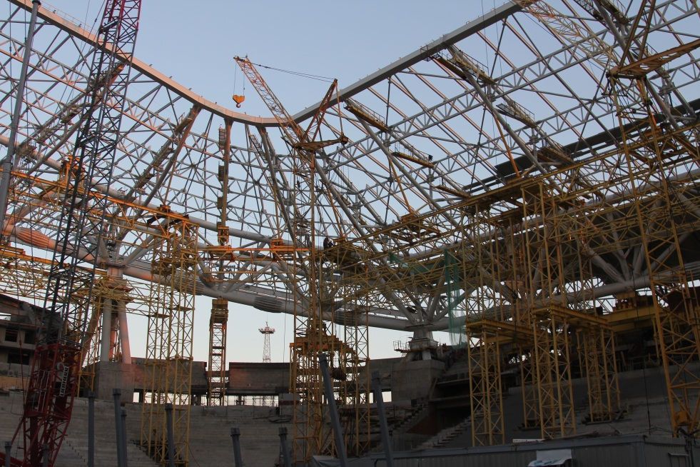
Результаты расчета для случая раскружаливания

Slide 8
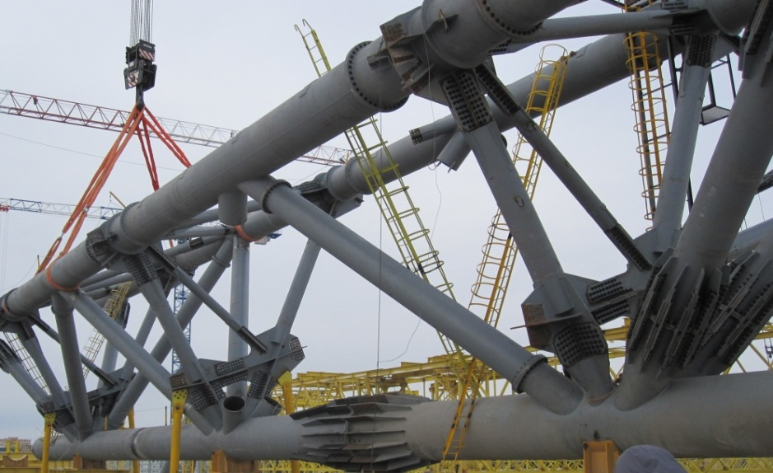
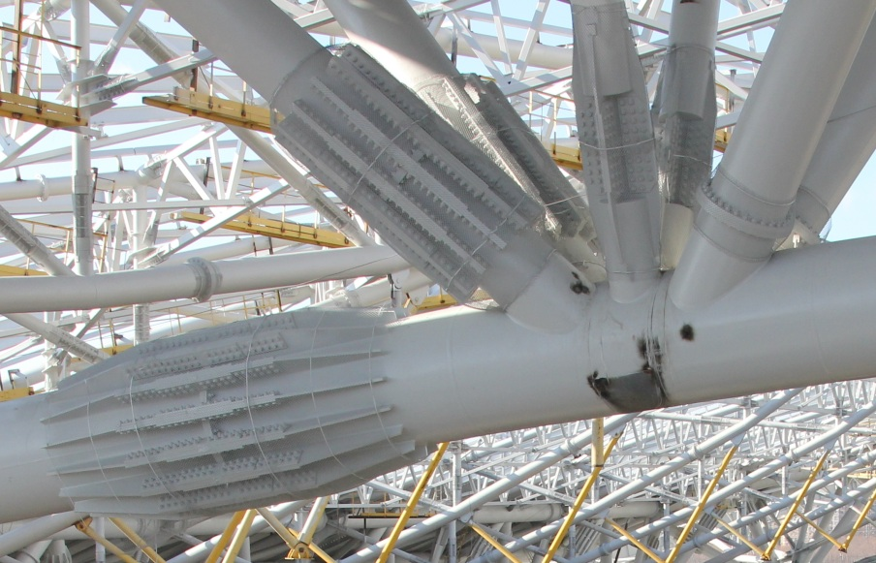
Расчет и моделирование узлов
Типы узловых соединений:
• сварка трубчатых элементов встык;
• непосредственное примыкание элементов;
• фланцевое соединение на высокопрочных болтах;
• применение крестового переходника;
• комбинированное соединение с помощью фланца и продольных ребер («граната»).

Slide 9
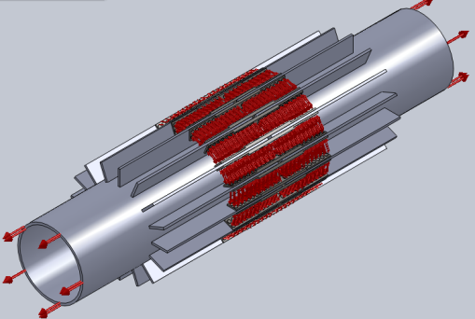
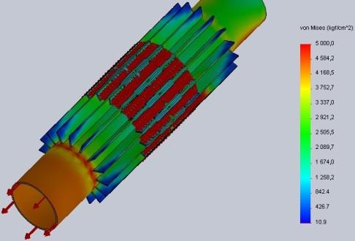
Комбинированное соединение с помощью фланца
и продольных ребер («граната»)
• использовалось для соединения элементов с большими растягивающими усилиями и моментами;
• методы расчета данных типов соединений в специализированной литературе отсутствуют;
• трехмерное моделирование выполнялось в программном комплексе SolidWorks.
При проектировании высоконагружанных узлов конструкции из круглых труб необходимо отдавать предпочтение сварным узлам и в некоторых случаях применять фланцы.

Slide 10
Заключение
Проект стал эксклюзивным для нашей страны, многие конструктивные идеи и технические решения уникальны. Ранее при проектировании покрытий круглые трубы большого диаметра и толщины стенки (1420х45 и 1220х30) в качестве основного конструктивного элемента не применялись.
При проектировании конструкций из круглых труб целесообразно выбирать конструктивные схемы покрытия для снижения диаметра труб и толщины стенок. Применение круглых труб для проектирования конструкций со сложной геометрией оправдано и позволяет упростить узлы, снизить металлоемкость, улучшить эстетический вид конструкции и снизить технологические затраты на эксплуатацию конструкции.
Проектирование объектов такого уровня требует применения современных расчетных комплексов.
ScadSoft в сочетании с другими проектными комплексами позволяет решать задачи такого уровня на высоком уровне.
Расчеты в ScadSoft были подтверждены поверочными расчетами в ANSYS специалистами ЦНИИСК им. Кучеренко, а также реальными процессом раскружаливания.
Однако хочется выразить пожелания разработчикам программного комплекса по улучшения визуализации результатов расчета РСУ а также упростить визуальную работу с моделью.

Slide 11
СПАСИБО
ЗА ВНИМАНИЕ

